Slide 1
Apresentação tdi Linguagens e suas plataformas
Aluno: Lucas Morais de oliveira gu3015106
Professor Anselmo florentino

Slide 2
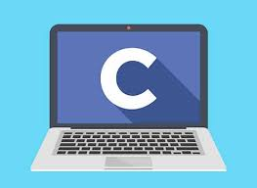
Desktop windows
- Linguagem C / C++
PowerShell (.NET)
Visual Basic

Slide 3

DESKTOP LINUX
Shell Script (Shell/Bash)
Linguagem C/ C++
Linguagem Java

Slide 4

DESKTOP Mac IOS
Linguagem Swift
Objective C
Linguagem C/ C++

Slide 5

web
- PHP
- JavaScript
- CSS

Slide 6

Aplicativos ios
React Native
Objetive C
Swift

Slide 7

Aplicativos android
Kotlin
Ionic
Flutter

Slide 8
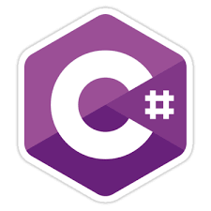
Aplicativos Windows phone/ mobile
Linguagem C#
Visual Basic
Assembly

Slide 9

Arduyno / raspberry
Python
Linguagem C
Assembly

